Slide 1
Hoofdstuk 4 Elektriciteit
Start H4 en 4.1 Een stroomkring maken

Slide 2
H4 Elektriciteit
Overeenkomsten en verschillen?

Slide 3
§4.1 Een stroomkring maken
Doelen:
Je kunt een gesloten stroomkring maken
Je kunt onderdelen uit een stroomkring benoemen en hun functie verklaren
Je kunt voorbeelden van isolerende en geleidende stoffen benoemen
Je kunt uitleggen wat er wordt bedoeld met stroom en hoe je deze in een stroomkring kunt meten

Slide 4
4.1 Een stroomkring maken
Een gesloten stroomkring
Batterij kan een fietslampjes laten branden
Stroom van batterij naar het lampje → door gloeidraad van het lampje → weer terug naar andere kant van de batterij
Lampje brandt → er is een gesloten stroomkring

Slide 5
4.1 Een stroomkring maken
Een gesloten stroomkring
Elk onderdeel eigen functie:
Batterij: levert elektrische energie
Draden: vervoeren energie
Lampje: zet elektrische energie om in licht en warmte

Slide 6
4.1 Een stroomkring maken
Isolerende en geleidende stoffen
Onderdelen van een stroomkring vaak met elkaar verbonden met snoeren
Stroom loopt door koperdraad in het snoer
Plastic buitenkant loopt geen stroom doorheen

Slide 7
4.1 Een stroomkring maken
Isolerende en geleidende stoffen
Stoffen waar elektrische stroom gemakkelijk doorheen kan lopen → geleiders
Alle metalen en koolstof
Stoffen die elektrische stroom niet of heel slecht doorlaten → isolatoren
Rubber, glas, meeste soorten plastic, lucht

Slide 8
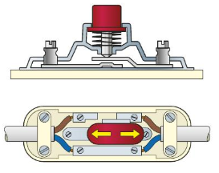
4.1 Een stroomkring maken
Isolerende en geleidende stoffen
Met een schakelaar kun je stroom in- en uitschakelen
Geleidende delen komen met elkaar in contact:

Slide 9
4.1 Een stroomkring maken
De stroom meten
Als je een lampje aansluit op een batterij, gaat er een stroom door het lampje lopen
Met een stroommeter kun je meten hoe groot de stroom is

Slide 10
4.1 Een stroomkring maken
De stroom meten
Grootte van de stroom, de stroomsterkte, heeft als eenheid de ampère (A)
Stroommeter noemen we ook wel ampèremeter
Kleine stroomsterkte meet je meestal in milliampère (mA)
1 mA = 0,001 A
1 A = 1000 mA

Slide 11
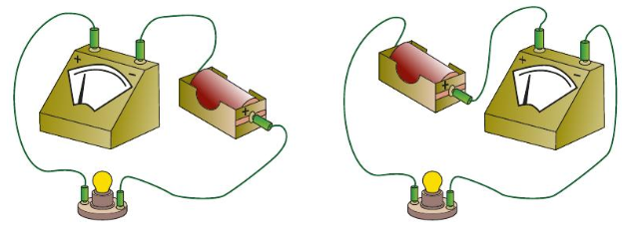
4.1 Een stroomkring maken
De stroom meten
Stroomsterkte is op elke plaats in de stroomkring even groot
Het maakt dus niet uit waar in de stroomkring je de stroommeter opneemt:

Slide 12
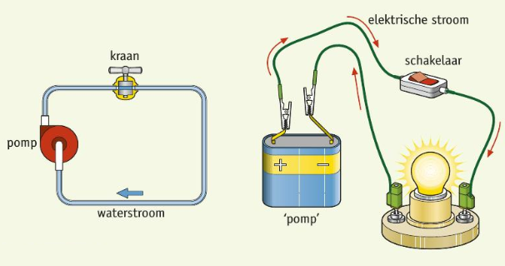
4.1 Een stroomkring maken
Plus De waterstroomkring
Elektrische stroom kun je goed vergelijken met water dat door buizen stroomt

